Slide 1


▣ Subversion 을 활용한 형상관리
2017. 12. 27
글로벌 정보화팀

Slide 2
Subversion 이란?
- 정의
Subversion 은 소프트웨어 버전 관리 시스템 으로 간단히 SVN 이라고 부르기도 한다. 이전에 쓰이던 버전 관리
시스템인 CVS 를 대체하기 위해 2000년 부터 개발되었으며 현재 광범위하게 사용되고 있다. Subversion 은
Server-Client 모델을 따르고 있으며 파일이나 폴더의 내외부적으로 발생하는 변화 이력에 대해 관리하는 시스템이다.
- 목적
버전관리 시스템을 사용하는 목적은 작업 이력 관리, 문제의 파악, 이전 내용의 복원, 수정에 대한 검증, 협업 지원
등으로 분류해 볼 수 있으며 예를 들어 예상치 못한 사고로 자료의 손망실이 발생하거나 새로 개발 환경을 구축 할 때에
손쉽게 최신의 파일시스템을 가져올 수 있다.
- 동향
많은. 과거 기업의 경우 자산에 대한 보안 관리 등의 장점으로 Subversion 을 많이 사용하였고 오픈소스 개발자들의
경우 Github, Bitbucket 등의 분산버전관리 서비스를 사용하고 있었다. 현재는 기업에서도 Github 등을 사용하기도
하지만 화승 네트웍스에서는 비용이나 기능적 측면에서 Subversion 이 더 적합하여 사용하고자 한다.

Slide 3
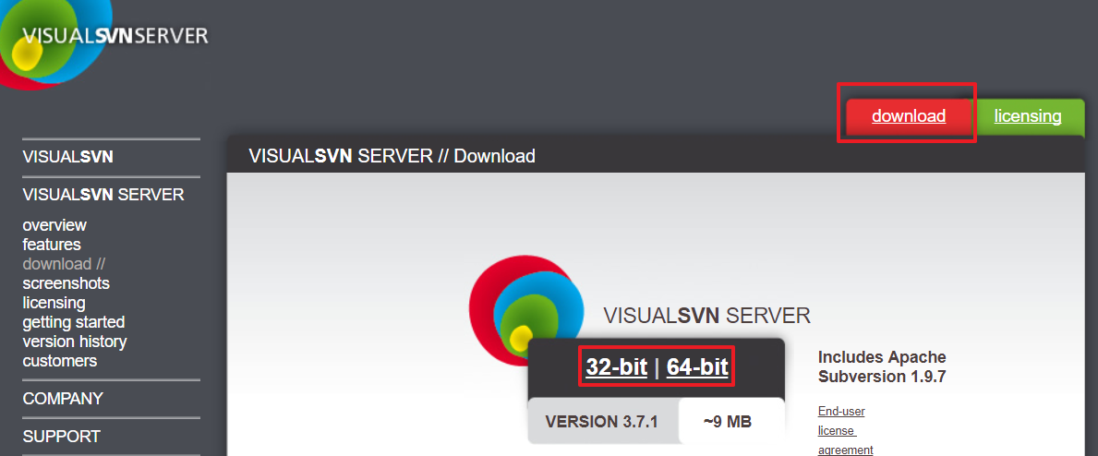
필수 파일 다운로드 (1/3)
- Visual SVN Server
형상관리 서버에 설치 할 프로그램으로 아래 페이지에서 서버의 운영체제에 맞는 버전을 사용
https://www.visualsvn.com/server/download/

Slide 4
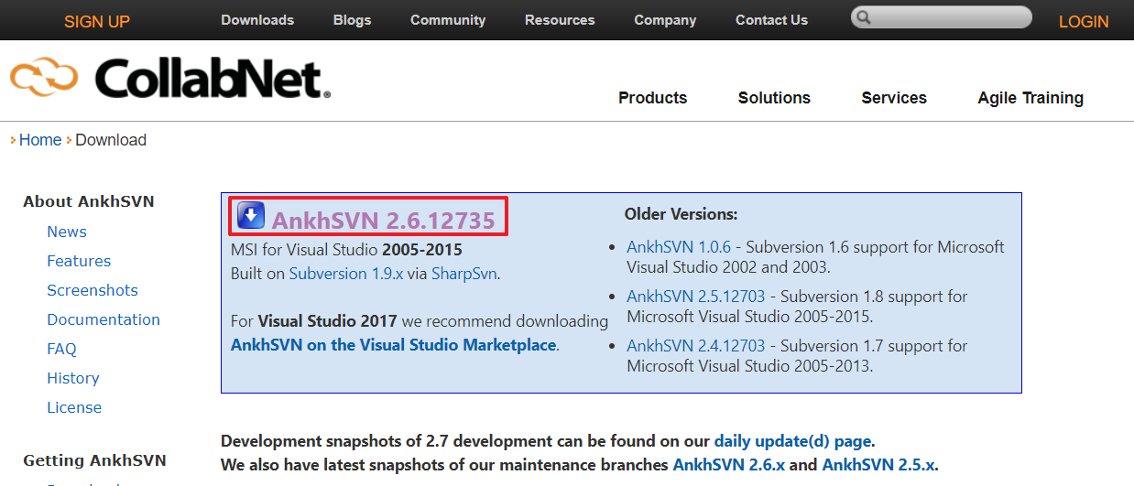
필수 파일 다운로드 (2/3)
- AnkhSVN
Visual Studio 와 연동하여 Subversion 을 이용하기 위해 사용하는 프로그램으로 아래 페이지에서 다운로드
https://ankhsvn.open.collab.net/downloads

Slide 5
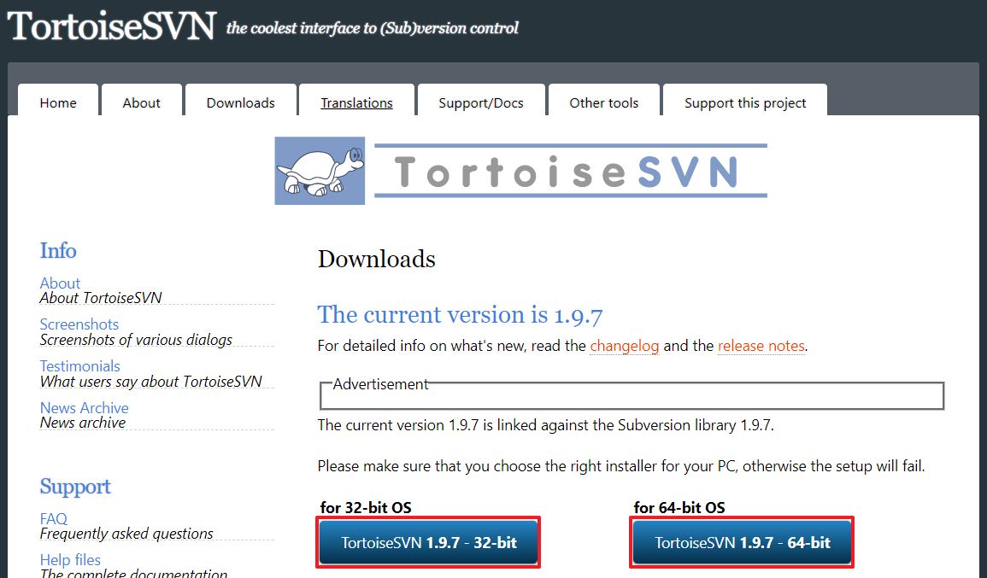
필수 파일 다운로드 (3/3)
- TortoiseSVN
윈도우 탐색기 와 연동하여 Subversion 을 이용하기 위해 사용하는 프로그램으로 아래 페이지에서 다운로드
https://tortoisesvn.net/downloads.html

Slide 6
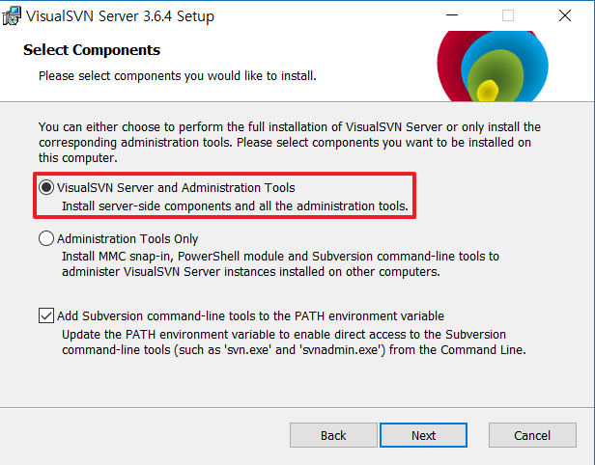
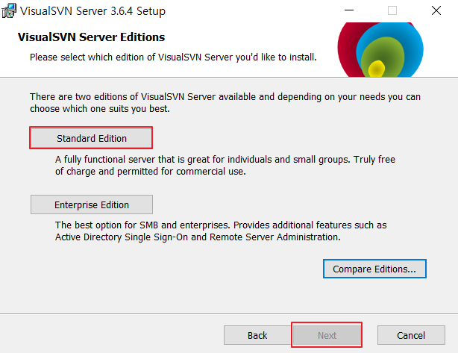
VisualSVN Server 설치 (1/2)
- 서버 기능 사용을 위해 아래 옵션으로 설치 (VisualSVN Server 의 경우 기업에서도 무료로 사용 가능한 Freeware)

Slide 7
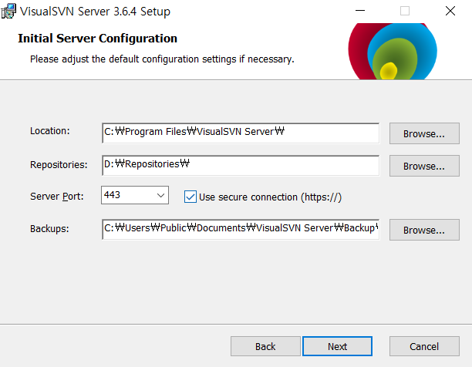
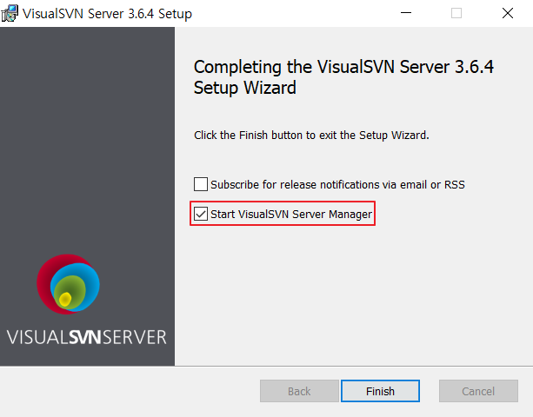
VisualSVN Server 설치 (2/2)
- 설치 서버의 상황에 맞게 설정
Repositories : 파일 저장소
Server Port : 통신포트
Backups : 백업 저장소

Slide 8
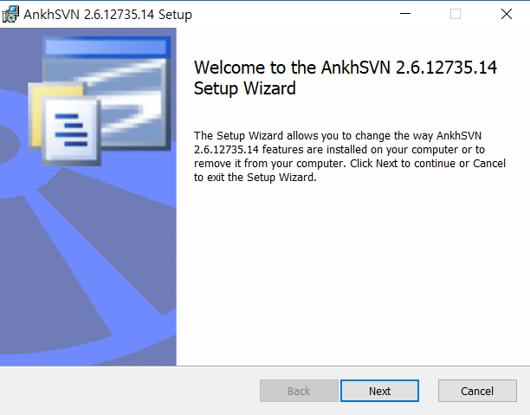
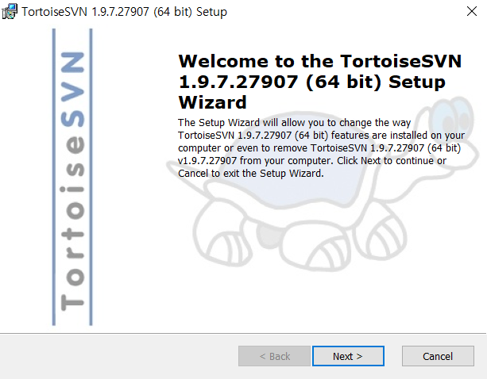
AnkhSVN / TortoiseSVN 설치
- 특별한 설정 없이 Next 를 눌러 설치 진행

Slide 9
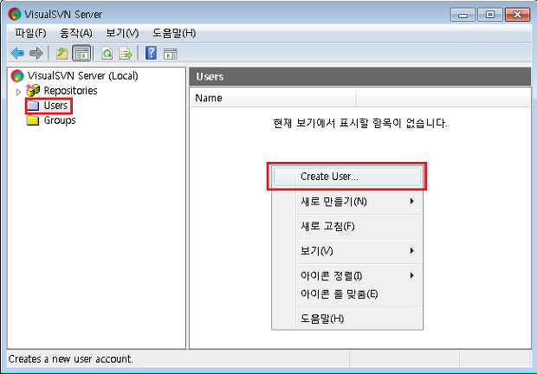
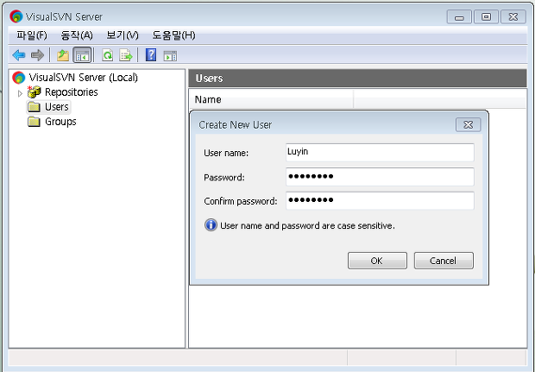
VisualSVN Server - 사용자 추가
- Server Manager 실행 후 Users 항목에서 사용자 별 ID, Password 추가
개별 사용자 ID를 생성하여 Version 을 관리해야 변경 이력 등을 명확히 확인 할 수 있음 (회사 계정 활용)

Slide 10
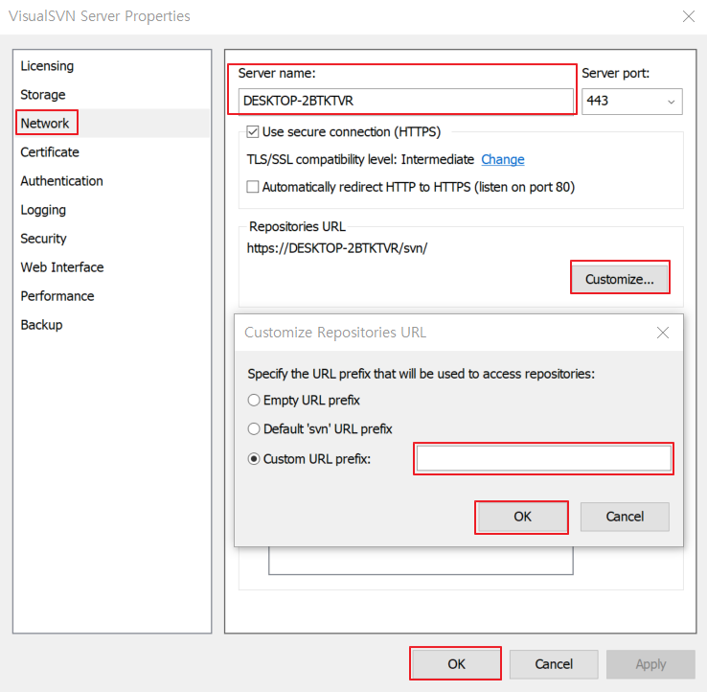
VisualSVN Server – Network 설정
- Server 와 Client 간의 연결을 위해 Network 설정을 진행
메인화면의 VisualSVN Server (Local) 에서 마우스 우클릭 후 Properties -> Network 를 실행하여 설정
(편의를 위해 고정 IP 등을 주소로 사용)

Slide 11
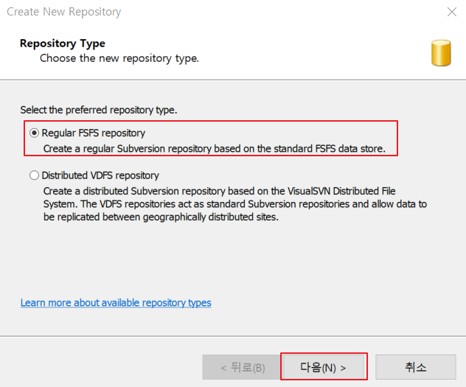
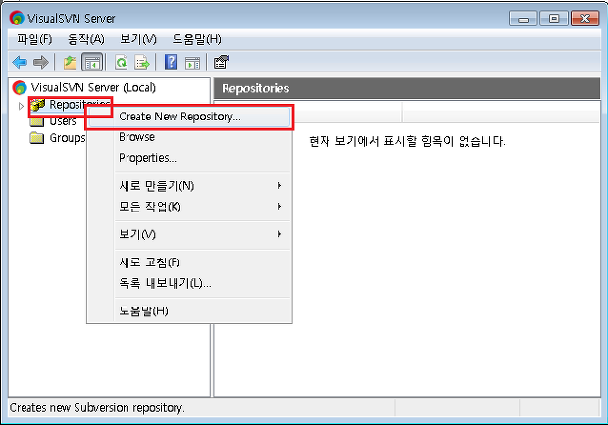
VisualSVN Server – 저장소 추가 (1/3)
- 백업을 진행 할 각 저장소를 생성하고 알맞은 옵션을 선택

Slide 12
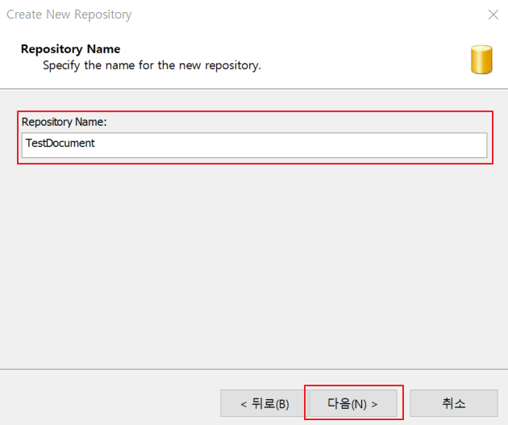
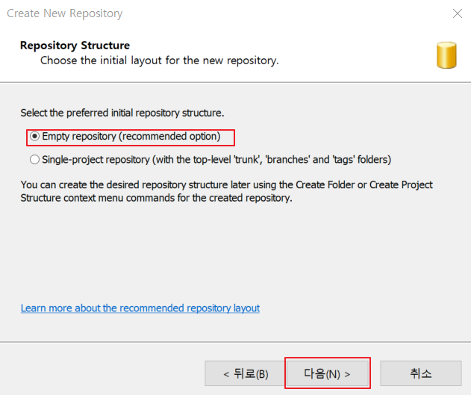
VisualSVN Server – 저장소 추가 (2/3)
- 저장소 명은 공백 없이 영문자와 숫자만 허용되며 비어있는 저장소로 생성

Slide 13
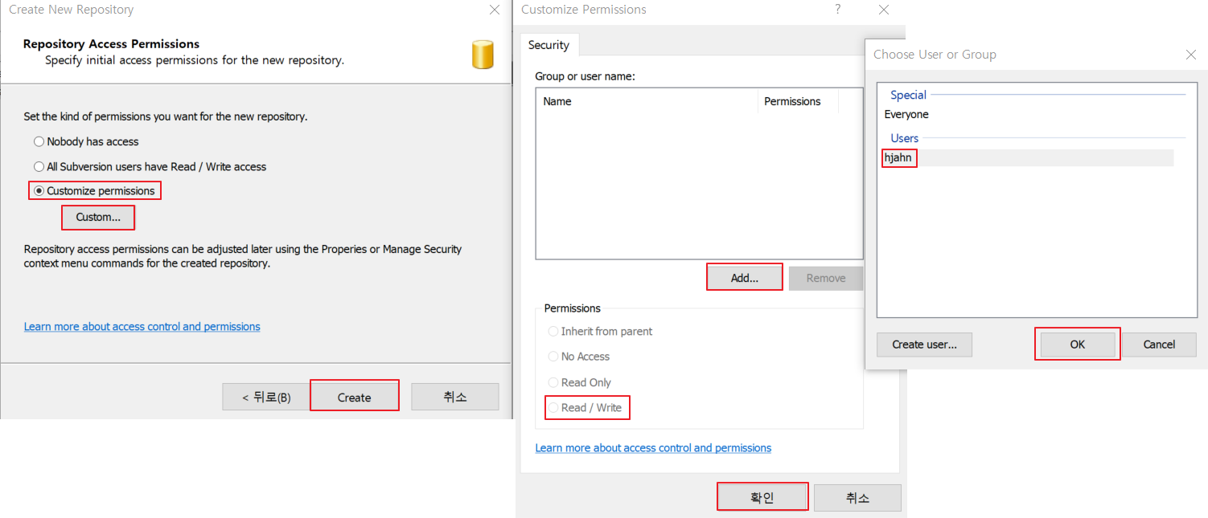
VisualSVN Server – 저장소 추가 (3/3)
- 모든 저장소에 대해서 미리 추가한 사용자들에 대해서만 Read / Write 권한 부여

Slide 14
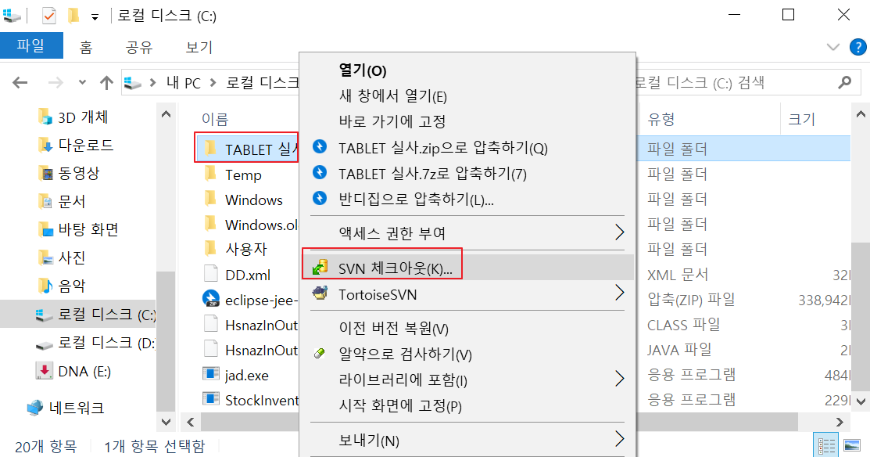
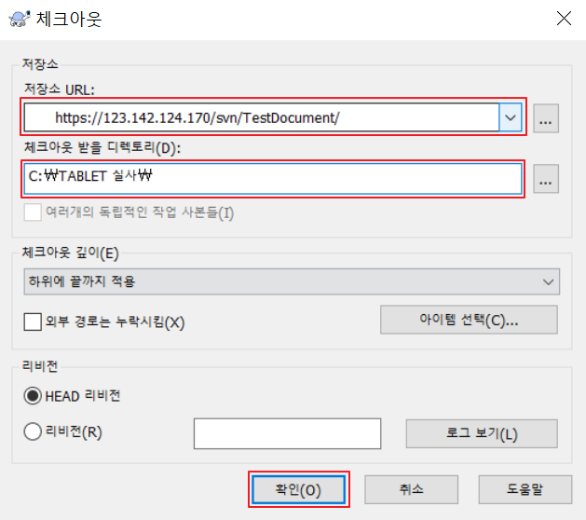
Client 사용 방법 (1/4)
- 연결 할 폴더에서 마우스 우클릭 후 SVN 체크아웃 실행 후 위치 확인

Slide 15
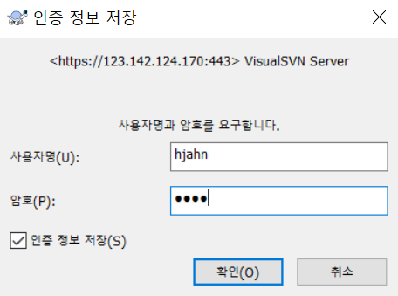
Client 사용 방법 (2/4)
- 자신의 계정으로 로그인 및 체크아웃 진행
추가적인 권한 관련 알림 창이 출력될 시 내용 확인 후 진행

Slide 16
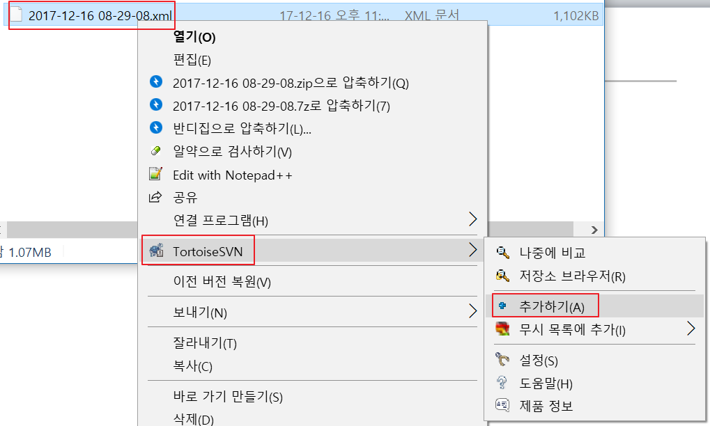
Client 사용 방법 (3/4)
- 체크아웃으로 저장소와 연결된 폴더 내의 파일을 추가
추가하고자 하는 대상에서 마우스 우클릭 후 TortoiseSVN -> 추가하기 실행

Slide 17
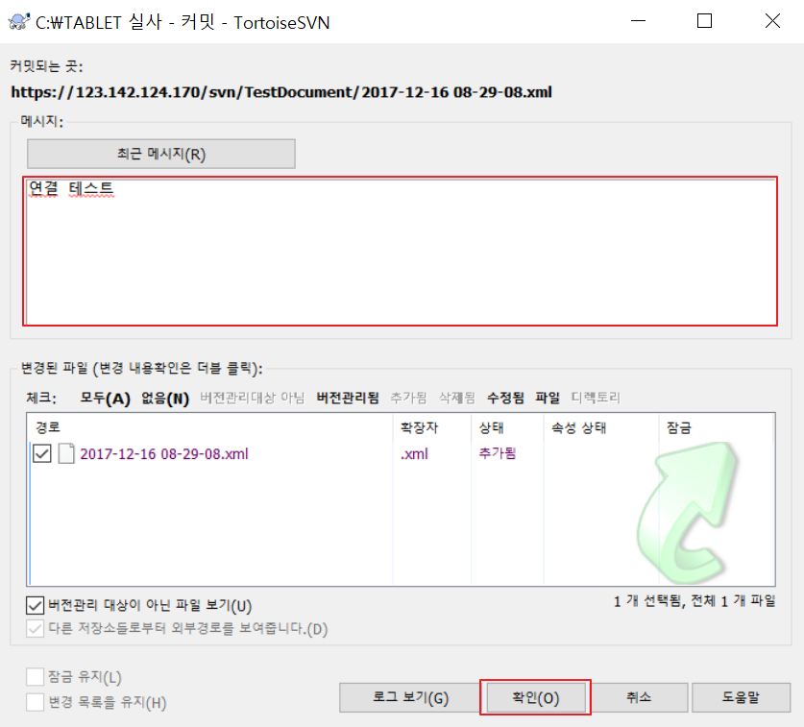
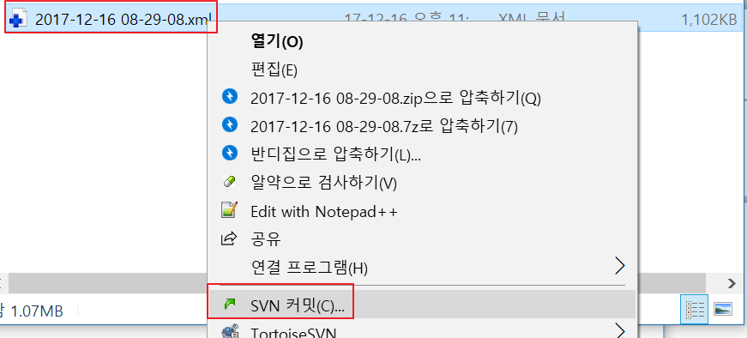
Client 사용 방법 (4/4)
- 추가한 폴더나 파일을 저장소에 Commit 진행
Commit 시 내용을 작성하여 차후 이력 관리 시 확인 할 수 있도록 저장

Slide 18
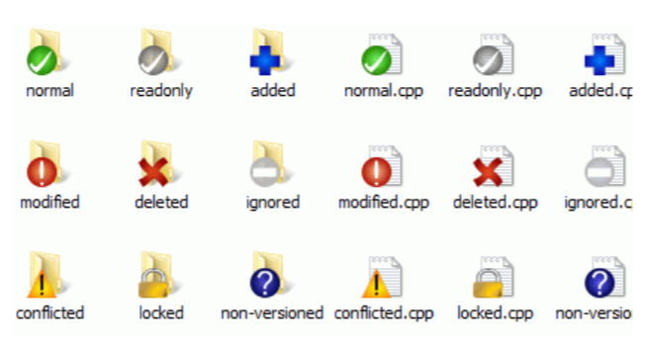
SVN 아이콘 의미
- 체크아웃으로 연결된 파일과 폴더는 아이콘 모양으로 상태를 확인
SVN의 추가적인 기능과 내용에 대해서는 화면 하단의 매뉴얼 참조

